Slide 1
13.4 电压和电压表的使用
（第一课时）

Slide 2
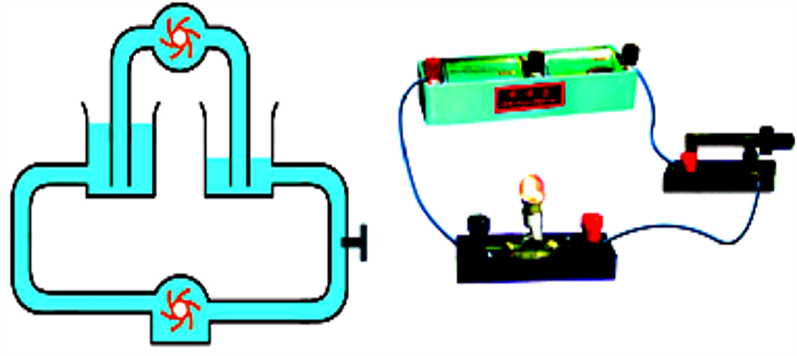
【想一想】在点亮小灯泡的实验中，闭合开关，电路中有电流，小灯泡亮起来；电路中为什么会有电流呢？
1.电路中电流的形成是因为电路两端存在电压；2.电源提供电压。
电源
水泵
开关
【类比法】
阀门
小灯泡
水轮机

Slide 3
【一、电压（U）】
①单位：伏特（ V ）
毫伏（mV ）
微伏（ μV ）
②一节干电池 1.5V
③蓄电池组（3个串联）6V
④家庭电路 220V
⑤人体的安全电压 不高于36V
⑥测量工具：电压表

Slide 4

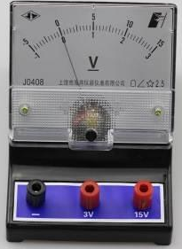
【二、电压表 】
1.认识电压表
①、三个接线柱
“ - ”接线柱
“ 3 ”接线柱
“ 15 ”接线柱
②、两排刻度（相差5倍）
上排：量 程 0—15V
分度值 0.5V
下排：量 程 0— 3 V
分度值 0.1V
（大量程测量范围大，小量程测量更精确）

Slide 5
2.使用电压表
①、使用前使电压表的指针指零（调零）；
②、并联在电路两端（测量电路两端的电压）；
③、使电流从“3”或 “ 15 ”接线柱流入，
从“ - ”接线柱流出；
④、被测电压的大小不能超过电压表量程；
⑤、可以直接把电压表并联到电源的两极，
测出电源的电压；

Slide 6
3.用电压表测量电源电压
做一做：
1.取三节干电池，
2.用电压表分别测出它们的电压为U₁、U₂、U₃；
3.把三节干电池串联成电池组，测出电压为U₀；
4.设计表格，填入数据，并分析。
结 论：
1.U₀ = U₁ + U₂ + U₃
2.为了增大电压，生活中常把电池串联成电池组使用。

Slide 7
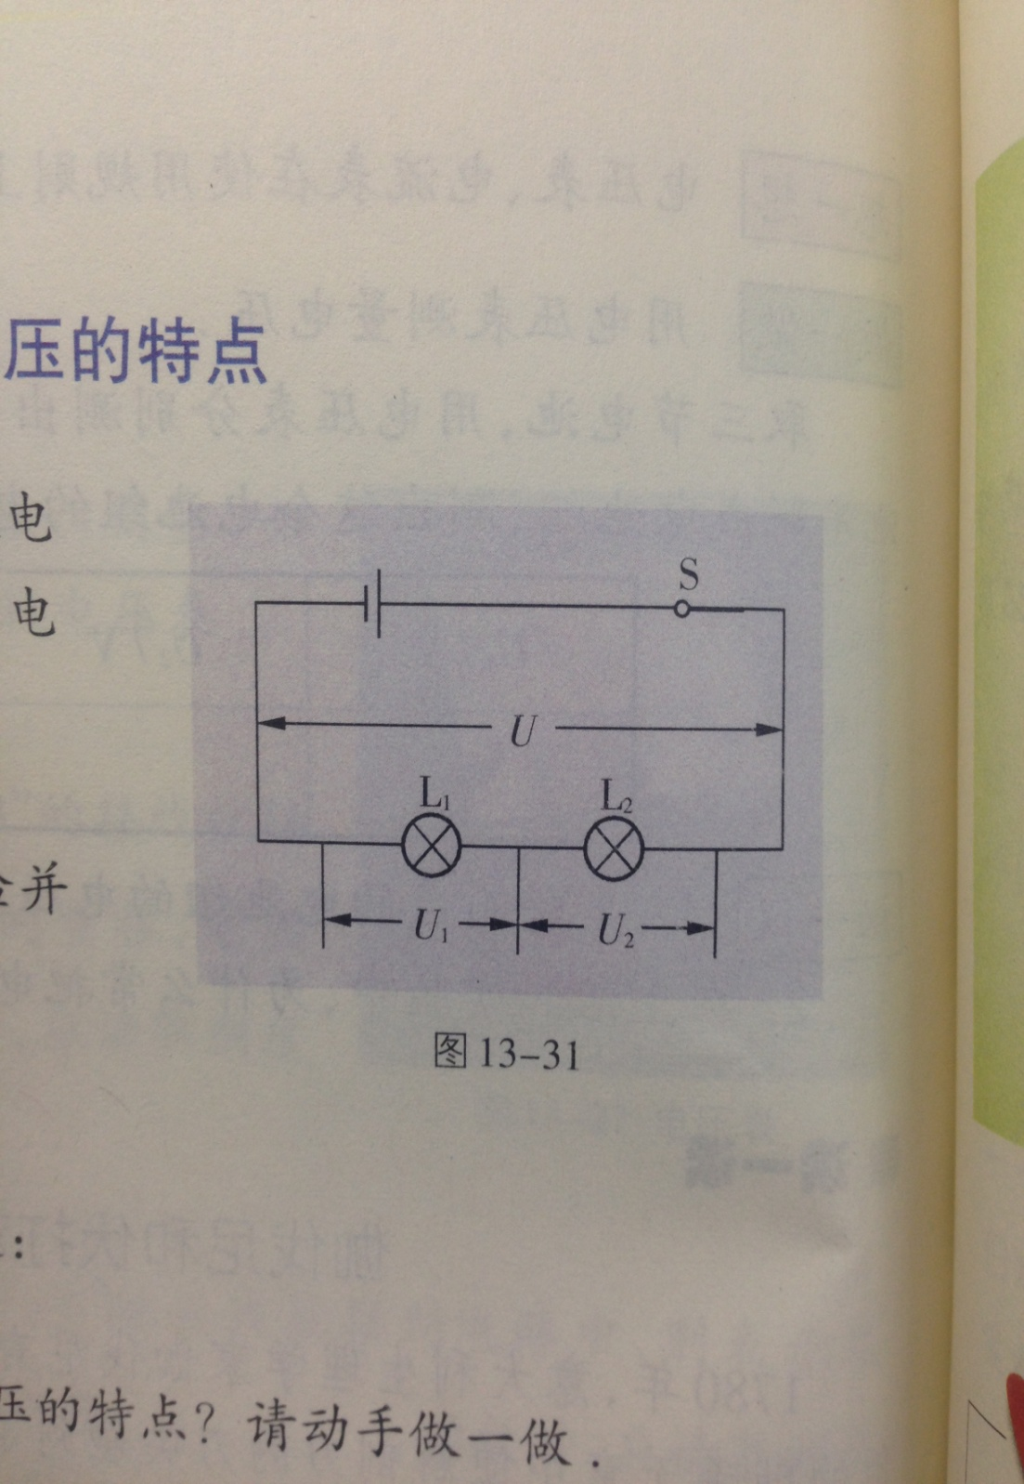
【三、串并联电路电压的特点】
做一做：
1.如图用电压表分别测出灯L₁、L₂两端的电压U₁与U₂，
以及电路两端的总电压U；
2.更换不同规格的小灯泡，重复上面的实验；
3.设计表格，将测得的电压值填入表格，并分析；
结 论：
1.U = U₁ + U₂ ；
2.串联电路中，电路两端的总电压等于各部分电路两端的电压之和。

Slide 8
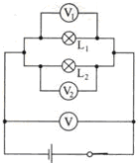
做一做：
1.如图用电压表分别测出灯L₁、L₂两端的电压U₁与U₂，
以及电路两端的总电压U；
2.更换不同规格的小灯泡，重复上面的实验；
3.设计表格，将测得的电压值填入表格，并分析；
结 论：
1.U = U₁ = U₂ ；
2.并联电路中，电路两端的总电压与各支路两端的电压相等。

Slide 9
【小知识】如何理解电路两端的电压？
① 不论是串联电路还是并联电路，电压都是由电源提供的；
② 串联电路中，各用电器两端的电压之和就等于电源电压，
（串联分压）U = U₁ + U₂ + U₃+ 。。。；
③ 并联电路中，各用电器直接与电源正负极相连，所以各用
电器两端的电压就等于电源电压U = U₁ = U₂ = U₃ =。。。；

Slide 10
【当堂训练】
1.完成课本P76填空
2.你知道家中吊灯和电视机的电压哪个大吗？
家用电器中，各用电器并联，用电器两端的电压均为220V，一样大。

Slide 11
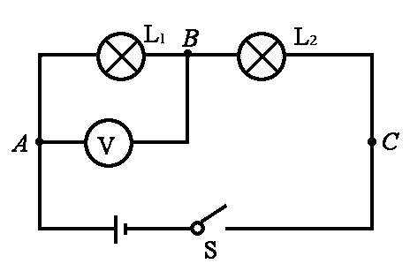
3.灯L₁与灯L₂串联，先用电压表测灯L₁两端的电压，如图所示，再测L₂两端 电压时，只将电压表接A的一端改接在C处，这种接法 (选填“正确”或“不正确”)，理由是 ；观察到的现象是 。
不正确
电压表的正负接线柱接反了
电压表的指针偏向0刻度的左边

Slide 12
（第二课时）

Slide 13
【想一想】电压表和电流表在使用规则上有哪些不同点？
【电流表】
【电压表】
1.串联在电路中
2.不能直接连到电源正负极
3.电流表在电路中“相当于”导线
1.并联在电路两端
2.能直接连到电源正负极，测电源电压
3.电压表在电路中“相当于”断路

Slide 14
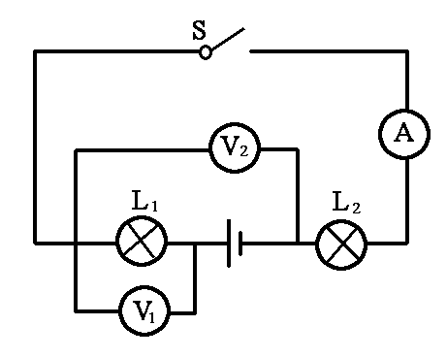
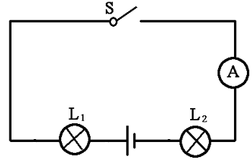
【拓展1】
含有两表的电路分析
① 先忽略电压表（电压表在电路中相当于断路）；
② 再判断是串联电路还是并联电路；
③ 最后分析电流表测量的是通过哪个用电器的电流，
电压表测量的是哪个用电器两端的电压。
电流表 ：I=I₁=I₂
电压表1：测L₁两端电压
电压表2：测L₂两端电压
（串联电路）

Slide 15
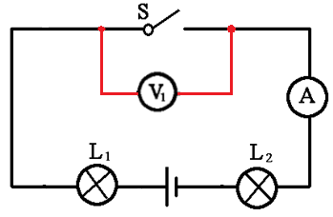
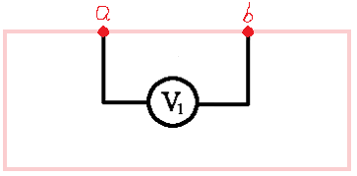
【拓展2】
如何判断电压表所测电压
① 如图1，可以把电压表看成是两只手a、b抓在电路上；整个
电路被分成两个部分，ab之间的部分和ab之外的部分；电压
表测量的电压一般指不含电源的那部分电路两端的电压；
② 如图2，开关S闭合时，电压表无示数；
开关S断开时，电压表有示数（电源电压）。
（图1）
（图2）

Slide 16
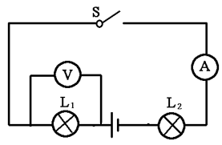
【拓展3】
电路故障分析
1.主要是通过对电流表和电压表的状态进行分析，来判断电路的故障位置和原因；如图，闭合开关：
电压表无示数（L₂断路）
①电流表无示数
（电路断路）
电压表有示数（L₁断路）
电压表无示数（L₁短路）
②电流表有示数
（电路短路）
电压表有示数（L₂短路）

Slide 17
2.判断电路故障的其他方法还有：
①导线短路法
②小灯泡辅助法
③电流表电压表辅助法

Slide 18
【当堂训练】
1.在如图所示的电路中，当开关S闭合时，电压表V₁的示数为3V，V₂的示数为6V，则电源电压为 ( )
A.3V B.6V C.9V D.12V
c

Slide 19
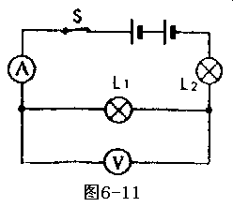
2.如图所示，当接通开关S后，发现电流表指针偏转，电压表指针不动，则故障可能是（ ）
A．小灯泡L₁断路（灯丝断了）
B．小灯泡L₂断路（灯丝断了）
C．小灯泡L₁短路
D．小灯泡L₂短路
C

Slide 20
3.如图所示，当接通开关S后，发现电流表指针不动，电压表指针偏转，则故障可能是（ ）
A．小灯泡L₁断路（灯丝断了）
B．小灯泡L₂断路（灯丝断了）
C．小灯泡L₁短路
D．小灯泡L₂短路
A

Slide 21
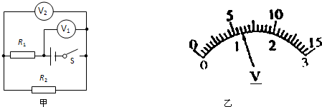
4.如图甲所示，当电路中的开关S闭合时，两电压表的指针位置均为图乙所示，则电阻R₁和R₂两端的电压分别为（ ）
D
A．1.2V，6V B．4.8V，1.2V
C．6V，1.2V D．1.2V，4.8V

